Slide 1
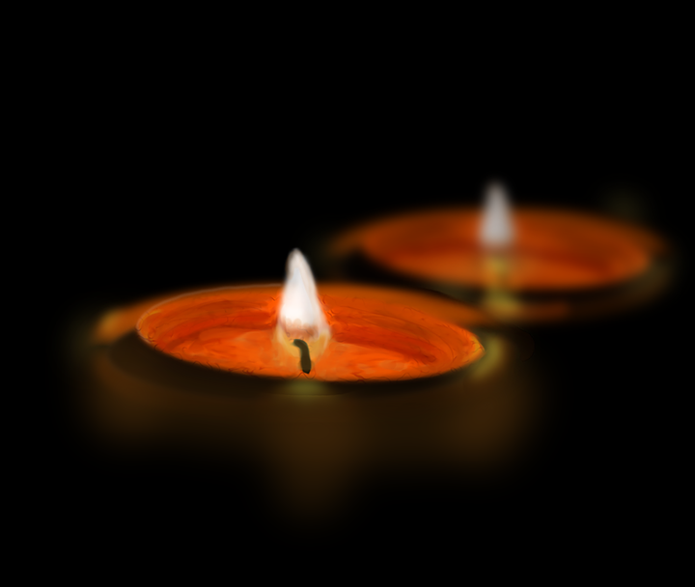
Żołnierze wyklęci
“Życie poświęcić warto jest tylko dla jednej idei, idei wolności!
Jeśli walczymy i ponosimy ofiary to dlatego, że chcemy właśnie żyć, ale żyć jako ludzie wolni, w wolnej Ojczyźnie.”
~Kapitan Zdzisław Broński ps.“Uskok”

Slide 2
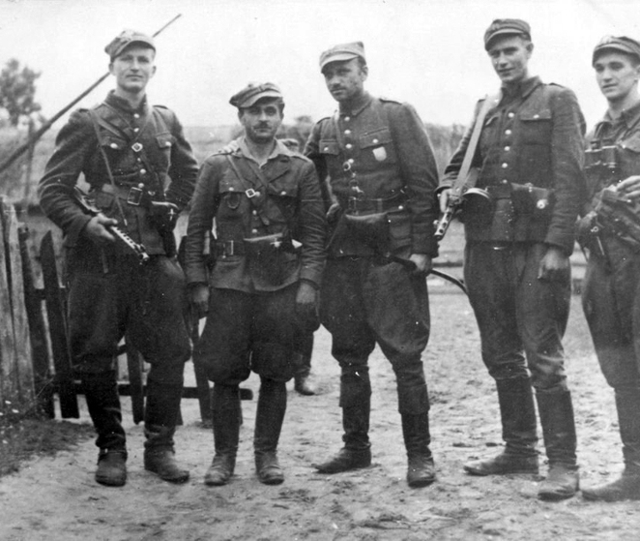
Kim byli żołnierze wyklęci?
Żołnierze wyklęci są nazywani żołnierzami niezłomnymi. Działali w polskim powojennym podziemiu niepodległościowym i antykomunistycznym. Stawiali opór sowietyzacji Polski i podporządkowaniu jej ZSRR w latach 1945-1963.

Slide 3
Jak tworzyły się oddziały partyzanckie
Po zakończeniu działań wojennych ,wkraczający Sowieci zamiast wyzwolenia i pokoju, przynieśli Polakom nową okupację. Po początkowym współdziałaniu z oddziałami AK, bolszewicy rozpętali przeciwko jej żołnierzom prześladowania. Na Kresach Polskie formacje partyzanckie zostały otoczone przez oddziały NKWD, rozbrojone, a tysiące żołnierzy (ponad 6 tys. z samej tylko Wileńszczyzny) zesłano do obozów w głębi ZSRS, skazano na wieloletnie więzienie, a nawet rozstrzeliwano na miejscu. W tej sytuacji oddziały, którym udało się uniknąć rozbrojenia bądź rozbicia zostały rozformowane, a ich żołnierze podjęli próby przedarcia się na tereny położone w granicach dzisiejszej Polski. Część kresowych dowódców i żołnierzy AK, w tym najsłynniejsi – major Maciej Kalenkiewicz „Kotwicz”, por. Jan Borysewicz „Krysia”, ppor. Czesław Zajączkowski „Ragner” – postanowiła walczyć do końca o niepodległość swoich rodzinnych stron. Ostatni z nich trwali z bronią w ręku jeszcze w połowie lat 50.

Slide 4
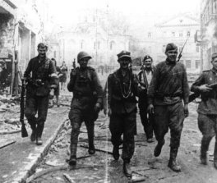
Zdjęcie żołnierzy AK na Kresach Wschodnich.

Slide 5
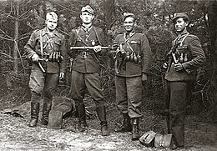
Żołnierze wyklęci na terenach polskich.
Po przekroczeniu Bugu i Sanu, działania sowieckie były analogiczne do tych na Kresach. Nastąpiły masowe aresztowania działaczy politycznych i wyższych dowódców AK oraz podstępnie rozbrajanych żołnierzy, których osadzano m.in. w byłym niemieckim obozie koncentracyjnym na Majdanku, przekształconym w obóz filtracyjny NKWD, skąd wywożono ich do obozów w głębi ZSRS lub wcielano, jako „mięso armatnie”, do jednostek frontowych.

Slide 6
Nakaz aresztowania członków AK,NSZ i OUN
“[…] Aresztowanych członków AK, NSZ i OUN za działalność przeciw PKWN i Armii Czerwonej, a którzy z różnych względów nie mogą być sądzeni, należy za okazaniem niniejszego rozkazu wydać przedstawicielowi Armii Czerwonej. Ile i kogo konkretnie z aresztowanych wydać należy uzgodnić na miejscu z przedstawicielem Armii Czerwonej. Na wszystkich przekazanych należy zachować u siebie akta sprawy /odpisy/, a dokładną listę przekazanych przysłać do Wojewódzkiego Urzędu Bezpieczeństwa Publicznego w Lublinie.”
Działania zostały znacznie zaostrzone w październiku 1944 r. Kierownik WUBP w Lublinie mjr Stanisław Szot wydał ściśle tajny rozkaz skierowany do kierowników powiatowych UBP, w którym obnażał główny cel komunistów – bezpardonową likwidację całego podziemia.

Slide 7
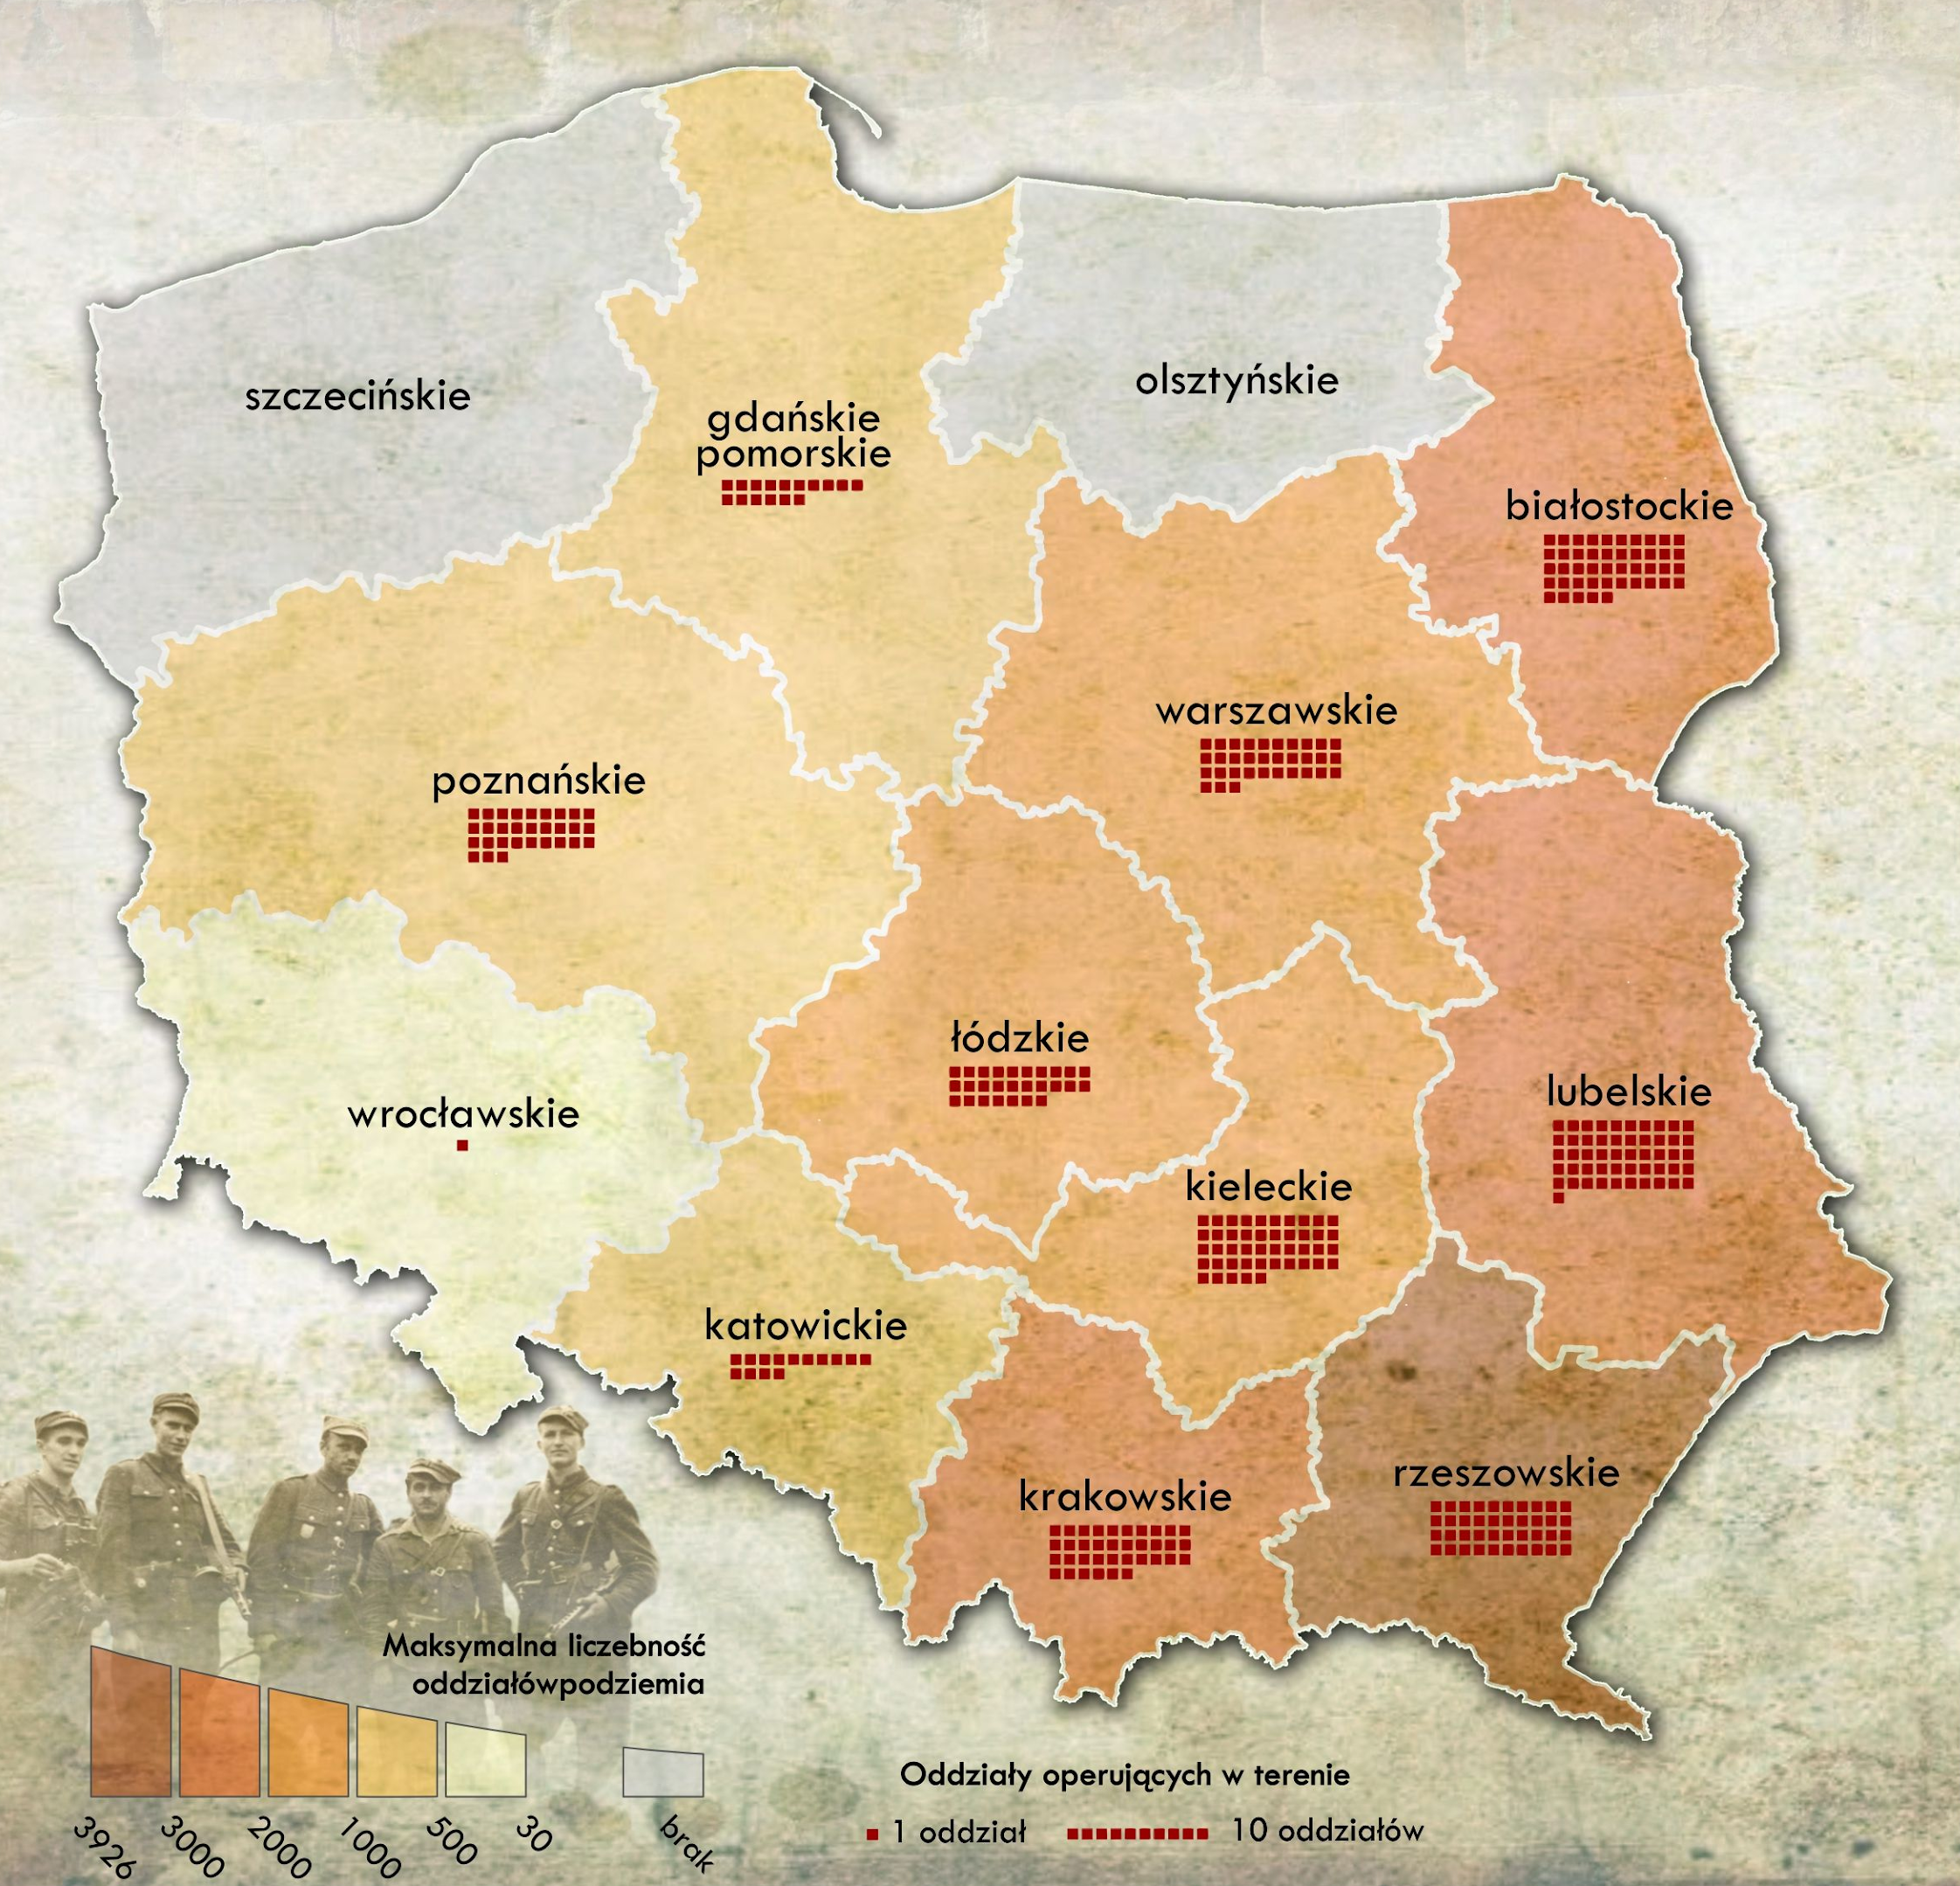
Gdzie walczyli żołnierze wyklęci.
W szczytowym okresie działalności partyzantki antykomunistycznej liczyła ona ok. 17 tys. żołnierzy w całym kraju, skupionych w 341 oddziałach partyzanckich.

Slide 8
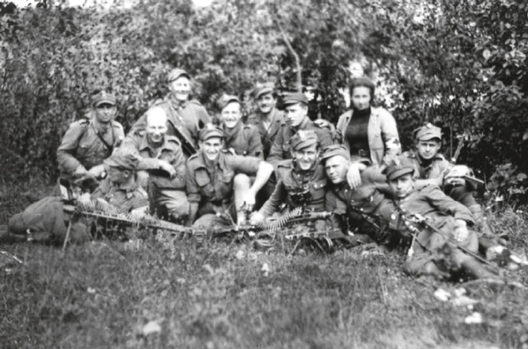
Najważniejsze akcje Żołnierzy Wyklętych
Rozbicie więzienia w Puławach
Rozbicie obozu NKWD w Rembertowie
Bitwa w Lesie Stockim
Atak na więzienie w Kielcach
Bitwa w Miodusach Pokrzywnych
Zdobycie Hrubieszowa
Bitwa pod Zwoleniem

Slide 9
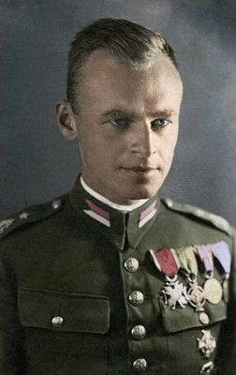
Witold Pilecki
Witold Pilecki– polski żołnierz, rotmistrz kawalerii. Był uczestnikiem kampanii wrześniowej w 1939 roku i współorganizatorem podziemnej Tajnej Organizacji Wojskowej, która w 1943 roku została włączona do struktur AK. By dostać się do obozu Pilecki wszedł w "kocioł" podczas łapanki. Został wywieziony do obozu w Auschwitz gdzie podtrzymywał więźniów na duchu. Po ucieczce z obozu nadal działał w konspiracji, aż został złapany i stracony przez władze komunistyczne (zm.1948).

Slide 10
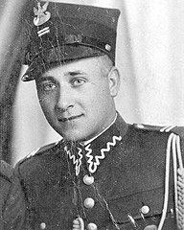
Józef Franczak
Ostatni z Żołnierzy Wyklętych, Józef Franczak ps. Lalek, został zastrzelony 18 lat po wojnie w obławie na Lubelszczyźnie.

Slide 11
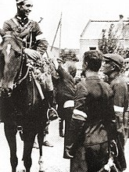
Marian Bernaciak ps. “Orlik”Marian
Bernaciak urodził się w 1917 roku. W chwili śmierci miał więc 29 lat. W stopniu majora był wtedy zwierzchnikiem wszystkich oddziałów i grup zbrojnych WiN, trwających jeszcze na terenie Inspektoratu Puławy.

Slide 12
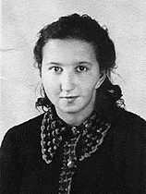
Danuta Siedzikówna ps. Inka
18-letnia Inka, sanitariuszka i łączniczka 5 Wileńskiej Brygady AK. została zamordowana w więzieniu przy ul. Kurkowej w Gdańsku. Na krótko przed śmiercią w grypsie napisała list, który nadała do sióstr Mikołajewskich, pisała w nim: "powiedzcie mojej babci, że zachowałam się jak trzeba".

Slide 13
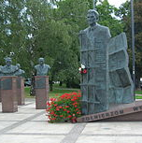
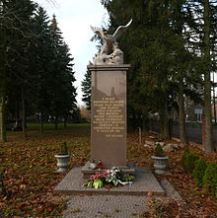
Pomniki i ulice upamiętniające naszych bohaterów
Pomnik Żołnierzy Wyklętych w Rzeszowie
Pomnik „Bohaterskim żołnierzom ZWZ-AK-WiN” w Lublinie

Slide 14
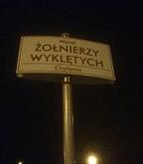
Nazwy ulic upamiętniające żołnierzy wyklętych
Węzeł imienia Żołnierzy Wyklętych. Skrzyżowanie w Chyloni, dzielnicy Gdyni.

Slide 15
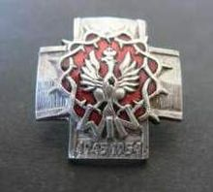
Narodowy Dzień Pamięci “Żołnierzy Wyklętych”
1 marca po raz jedenasty będziemy obchodzić Narodowy Dzień Pamięci “Żołnierzy Wyklętych”. Zostało ono ustanowione 3 lutego w 2011 roku. 1 marca to symboliczna data, tego dnia ponieważ, w 1951 roku w więzieniu na warszawskim Mokotowie wykonano wyrok śmierci na siedmiu członkach z kierownictwa zrzeszenia "Wolność i Niezawisłość".

Slide 16
Bibliografia
https://wiadomosci.dziennik.pl/historia/aktualnosci/artykuly/484116,narodowy-dzien-pamieci-zolnierzy-wykletych.html
https://ciekawostkihistoryczne.pl/2016/09/09/zuchwali-i-nieugieci-siedem-najbardziej-spektakularnych-akcji-zolnierzy-wykletych/
https://pl.wikipedia.org/wiki/%C5%BBo%C5%82nierze_wykl%C4%99ci
http://www.podziemiezbrojne.pl/
https://ciekawostkihistoryczne.pl/leksykon/witold-pilecki-1901-1948/
https://pl.wikipedia.org/wiki/Marian_Bernaciak
https://histmag.org/Gdzie-walczyli-Zolnierze-Wykleci-Mapy-16457/
https://www.polskieradio.pl/39/156/Artykul/1211044,Inka-sanitariuszka-zolnierzy-wykletych

